Slide 1
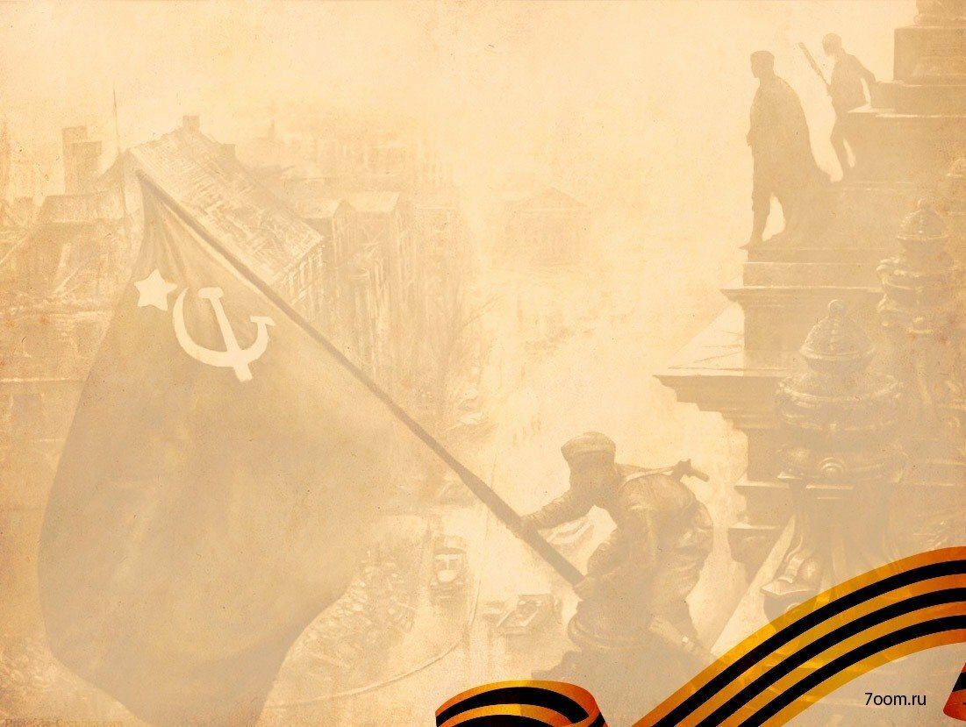
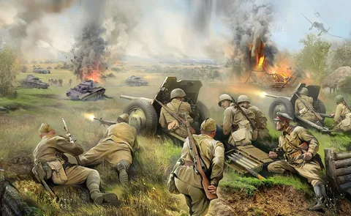
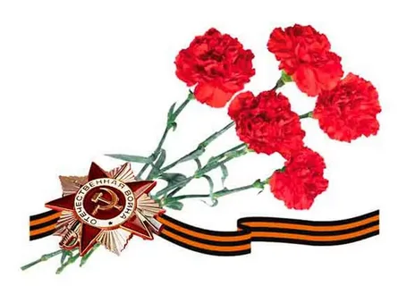
Священная война
1941-1945

Slide 2
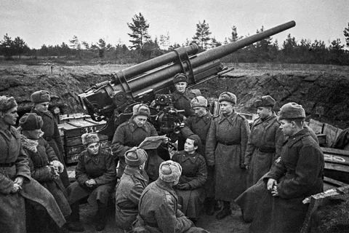
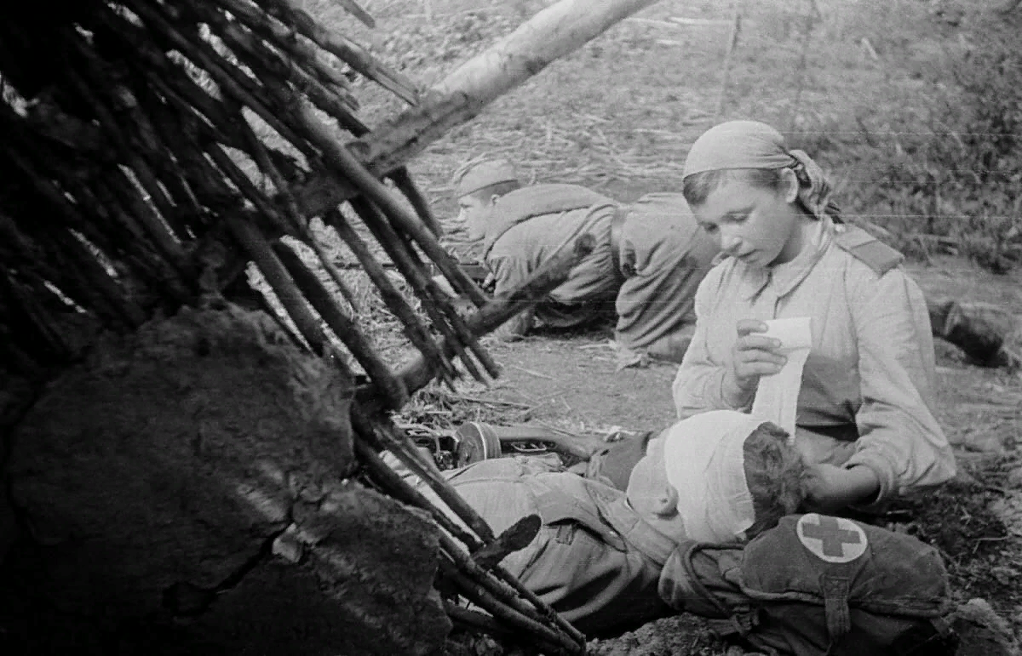
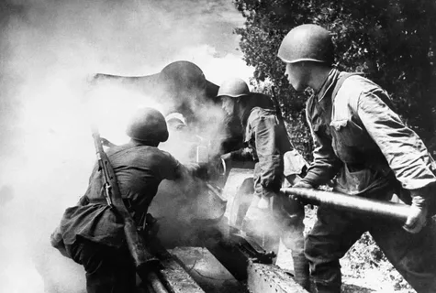
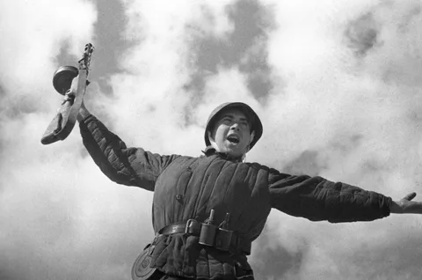
«Никто не забыт и ничто не забыто» —
Горящая надпись на глыбе гранита.
Поблекшими листьями ветер играет
И снегом холодным венки засыпает.
Но, словно огонь, у подножья – гвоздика.
Никто не забыт и ничто не забыто.

Slide 3
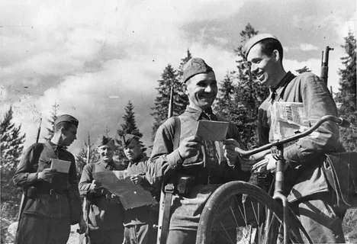
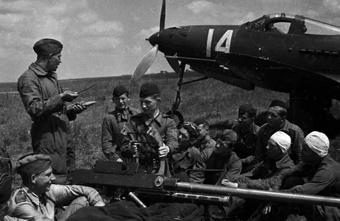
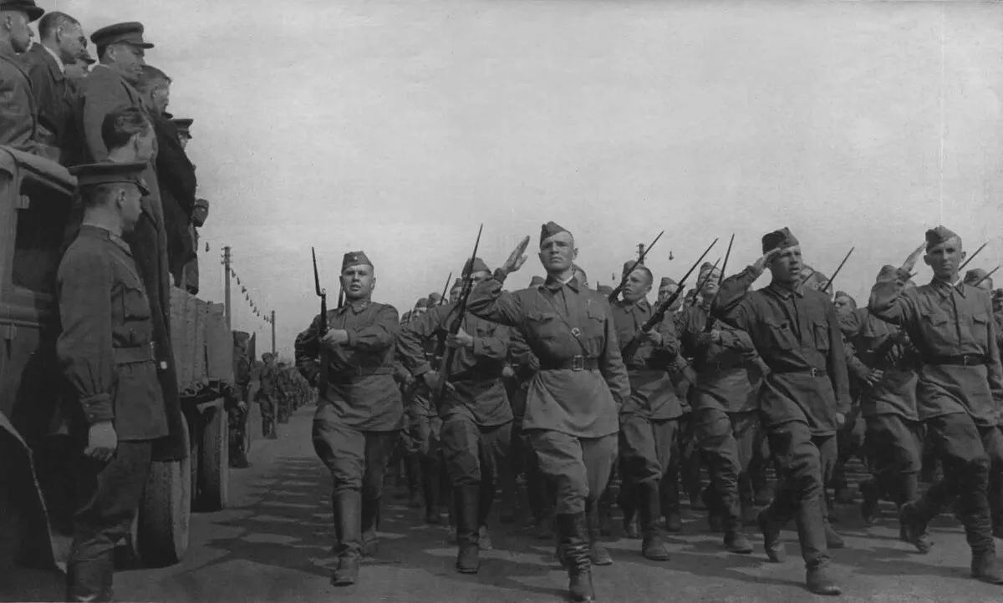
На рассвете 22 июня 1941 года, на мирные, ещё спящие города и села нашей Родины, с аэродромов поднялись в воздух немецкие самолеты с бомбами.
Немецко-фашистская Германия вероломно, без объявления войны, напала на нашу страну.
Фашистская Германия хотела уничтожить весь народ нашей страны. Все люди поднялись на защиту своей Родины. На фронт шли не только воины нашей армии, но даже дети нередко убегали из дома, чтобы воевать с фашистами.

Slide 4
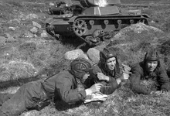
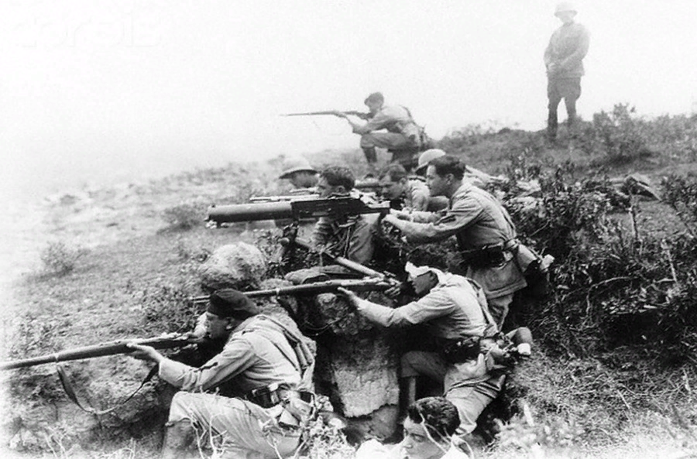
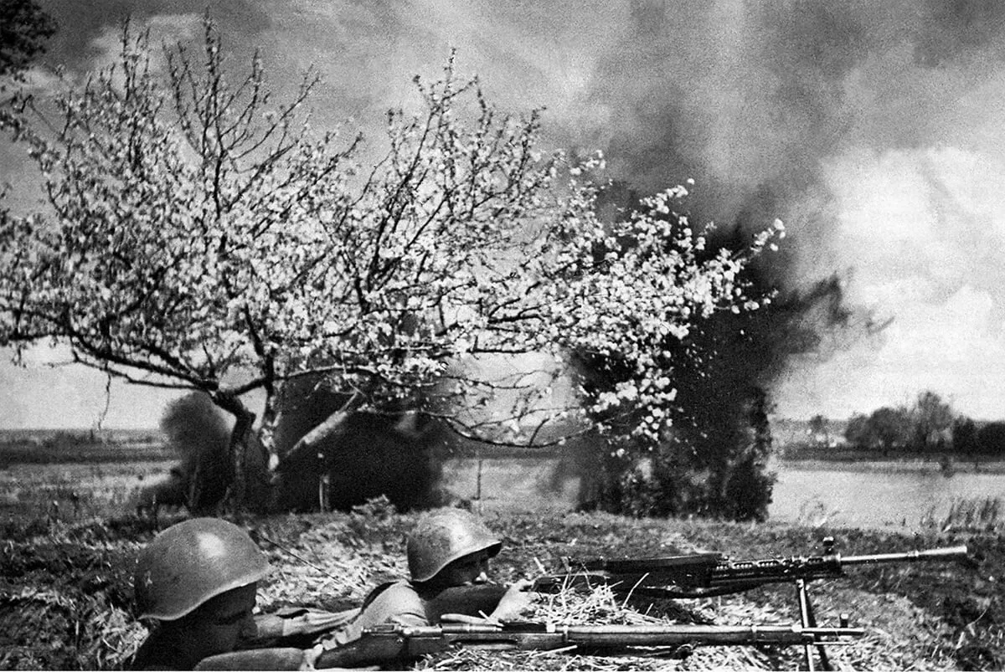
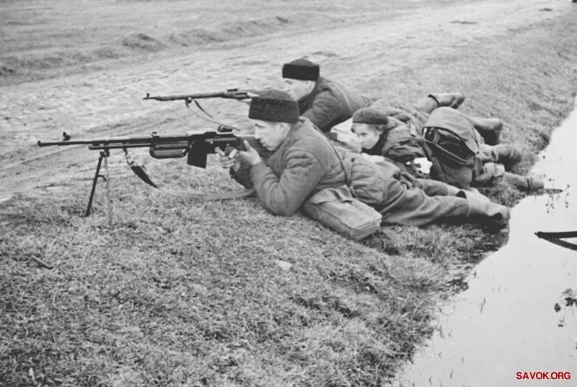
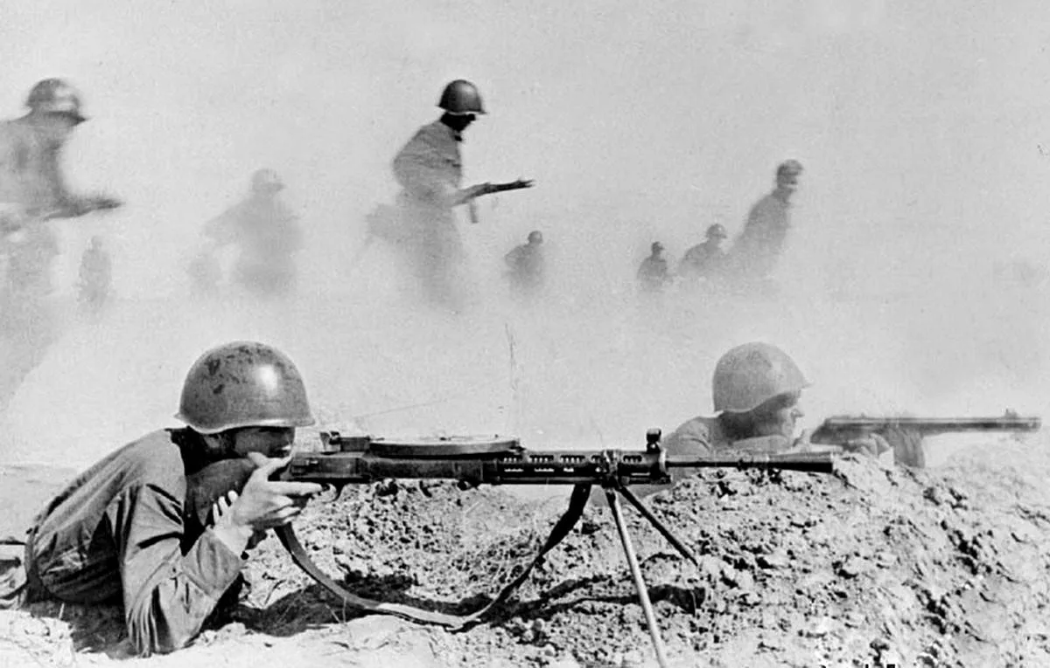
Началась самая страшная в истории нашей страны Великая Отечественная война. Она длилась почти четыре года (1418 дней и ночей) и принесла гибель более 27 миллионов советских воинов и мирных граждан.

Slide 5
Герои Земляки

Slide 6
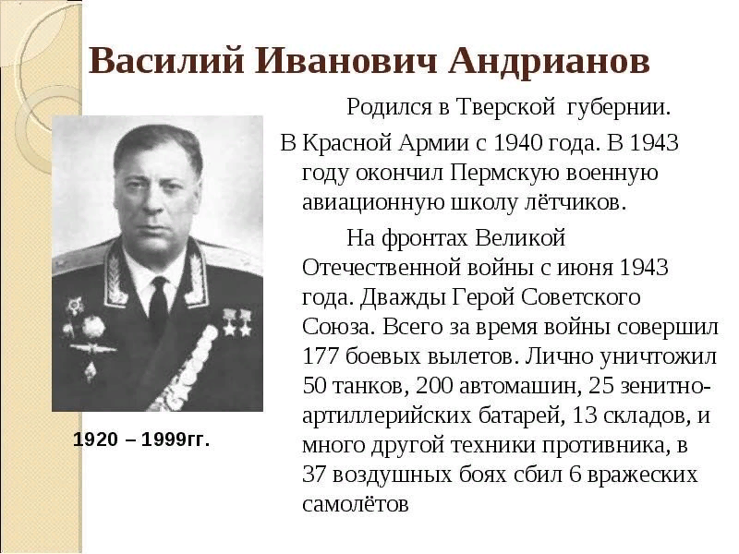

Slide 7
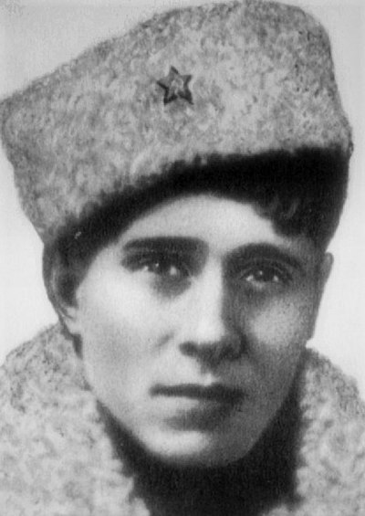
Михаил Квасников
Родился в 1922 году в деревне Спиридово(Сонковского района Тверской области).Квасников был призван
В мае 1941 года в ряды Красной армии, с июня того же года на фронтах ВОВ. Отличился во время боёв в Мурманской области. 7 октября 1944 Первым ворвался в немецкие Траншеи. 9 октября спас от неминуемого плена получившего ранение командира батальона.
13 октября Квасников во главе группы бойцов штаба отразил несколько немецких контратак. В том бою получил ранение, но продолжил сражаться.
25 февраля 1945 года Квасников погиб в бою. Похоронен на воинском мемореале в городе Щецинек.
24 мая 1945 года был посмертно удостоин высокого звания Герой Советского Союза.

Slide 8
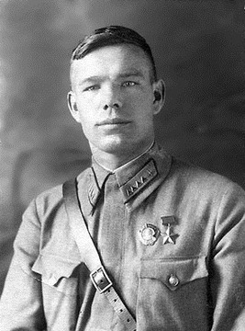
Василий Нечаев
Родился 27 января 1914 года в деревне Хонеево Сонковского района Тверской области.
Служил в составе 402 истребительного авиационного полка на Северо – Западном фронте.
26 августа при перегоне самолётов МиГ-3 из Москвы в Ленинград связь с Нечаевым была утеряна. По одной из версии его самолет был сбит и он погиб от полученных травм.
Герой Советского Союза от 7 апреля 1940 года, орден Ленина и медаль «Золотая Звезда».

Slide 9
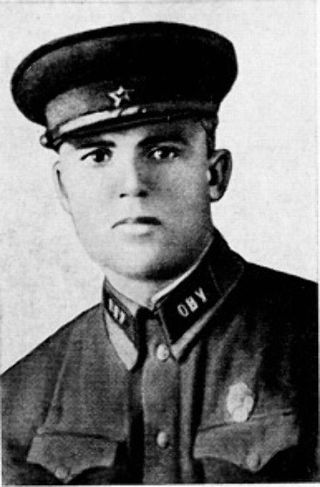
Морин Фёдор
Фёдор Морин родился 23 декабря 1917 года в селе Васьянское Сонковский районаТверской области.
Начало Великой Отечественной войны лейтенант Фёдор Морин встретил начальником 17-й погранзаставы 91-го Рава-Русского погранотряда.
22 июня 1941 года застава Морина приняла на себя первый удар вражеских войск. Пограничники заставы во главе с Мориным отразили пять немецких контратак, но и сами погибли в полном составе.
Указом Президиума верховного совета СССР от 8 мая 1965 года за «мужество и героизм, проявленные в боях с немецко-фашистскими захватчиками» лейтенант Фёдор Морин посмертно был удостоен высокого звания Героя Советского Союза. Также посмертно был награждён орденом Ленина.

Slide 10
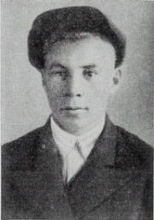
Артамонов Василий
Родился 13 августа 1926 года в деревне Рылово Сонковского района Тверской области.
В 1943 году призван в ряды Красной Армии. В боях Великой Отечественной войны с ноября 1943 года.
В ночь на 24 января 1945 года гитлеровские автоматчики предприняли контратаку, поддержанную танками. Наводчик, подпустив танки ближе, подбил один из них прямой наводкой. Машины повернули назад. На следующий день контратаки повторились. В. В. Артамонов бил по наступавшим шрапнелью в упор и обратил гитлеровцев в бегство, уничтожив до восьмидесяти фашистских солдат и офицеров.
Указом Президиума Верховного Совета СССР от 10 апреля 1945 года за мужество и героизм, проявленные при форсировании Одера и удержании плацдарма на его западном берегу младшему сержанту Артамонову присвоено звание Героя Советского Союза.
Василий Васильевич Артамонов скоропостижно скончался 23 октября 1945 года. Похоронен в д.Хонеево Сонковского района Тверской области.

Slide 11
Города Герои

Slide 12
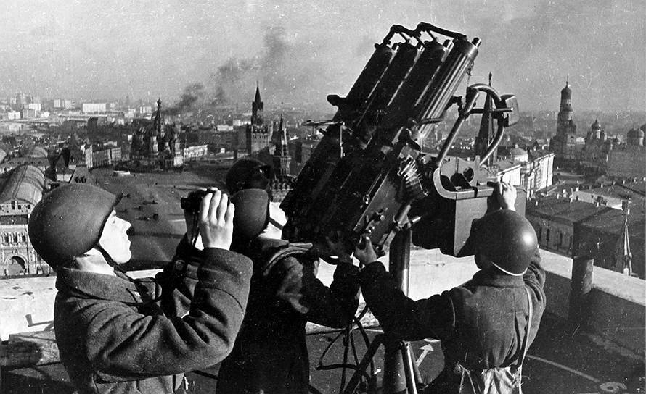
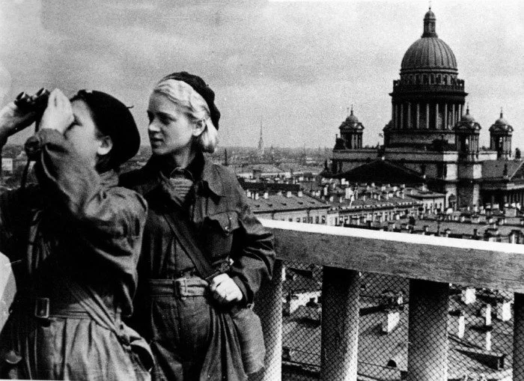
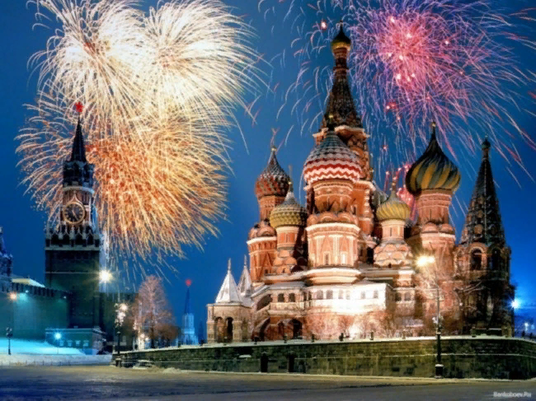
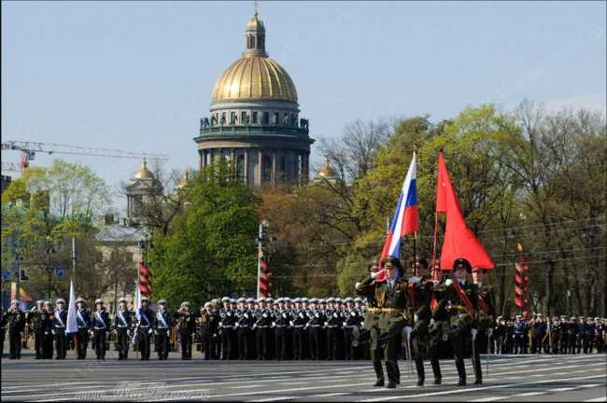
Москва
Ленинград

Slide 13
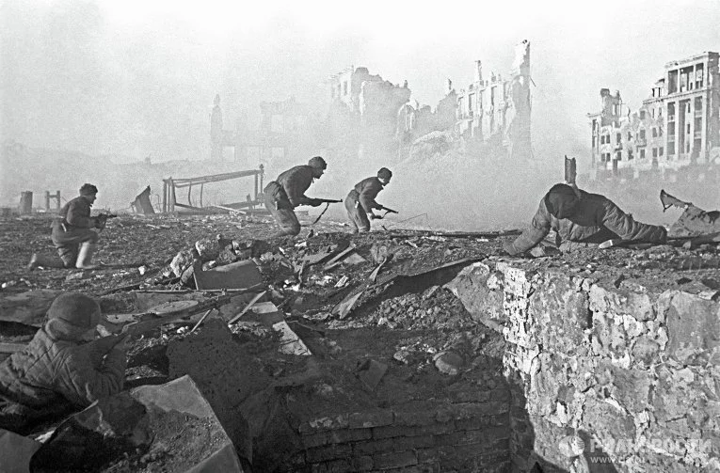
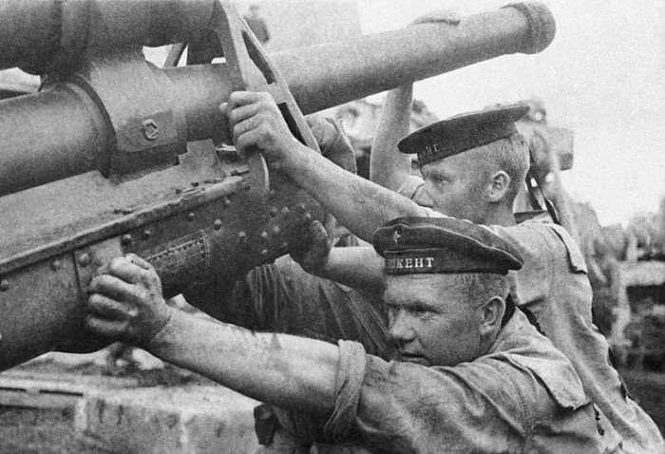
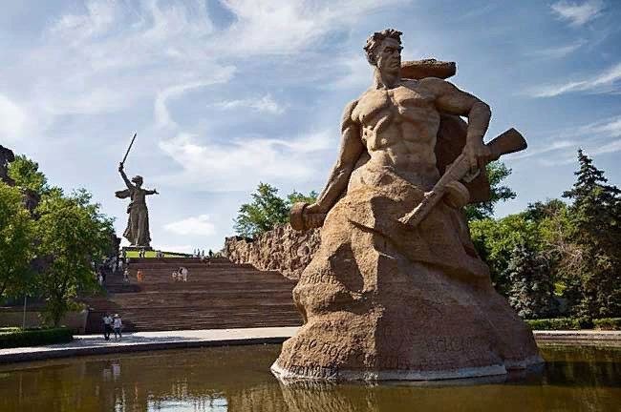
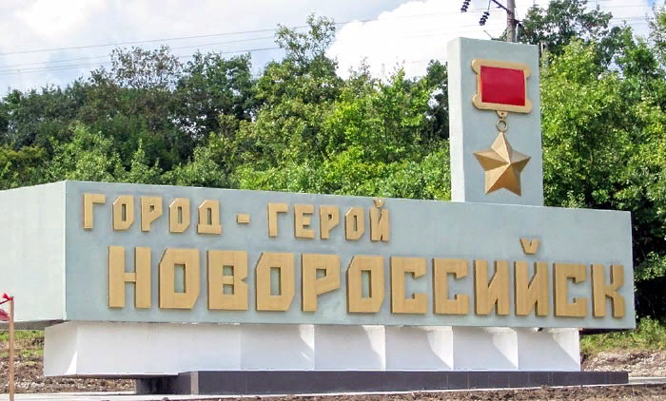
Сталинград (Волгоград)
Новороссийск

Slide 14
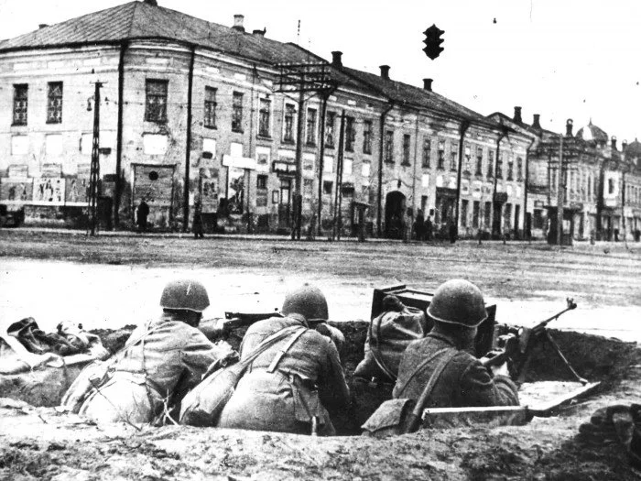
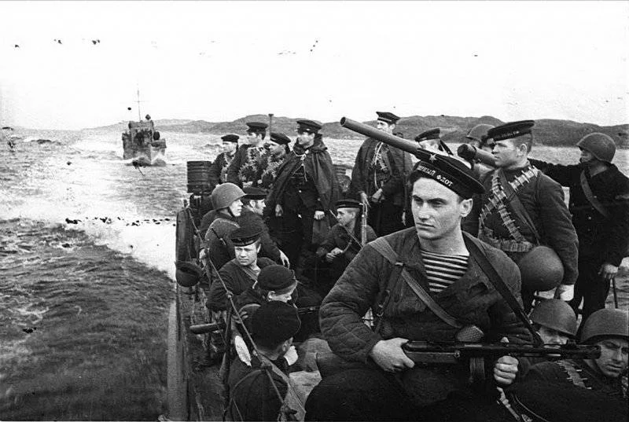
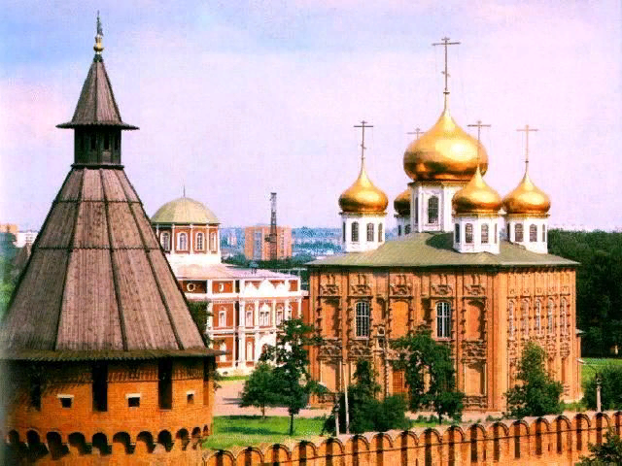
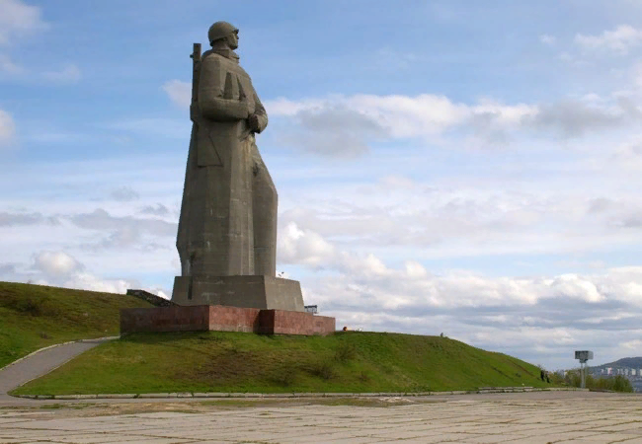
Тула
Мурманск

Slide 15
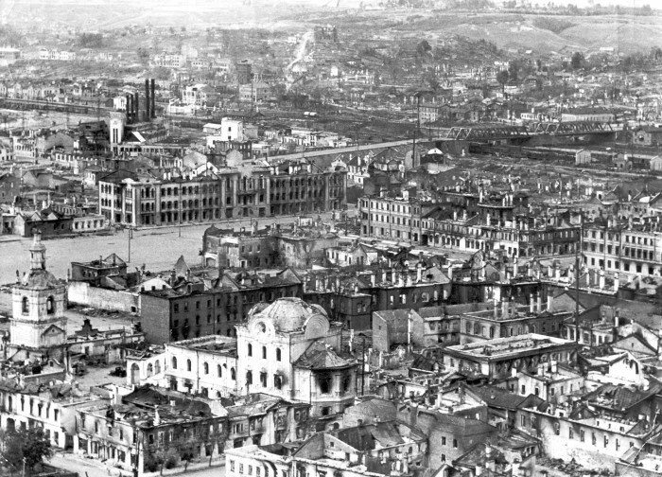
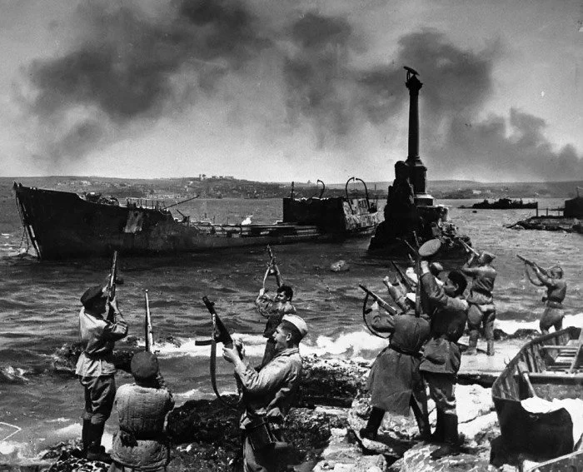
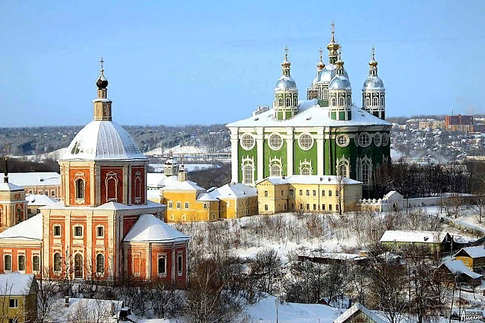
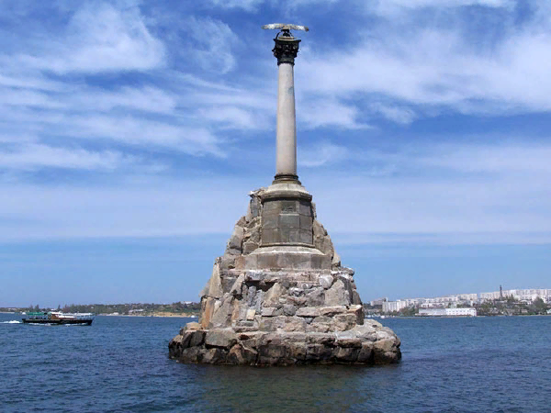
Смоленск
Севастополь

Slide 16
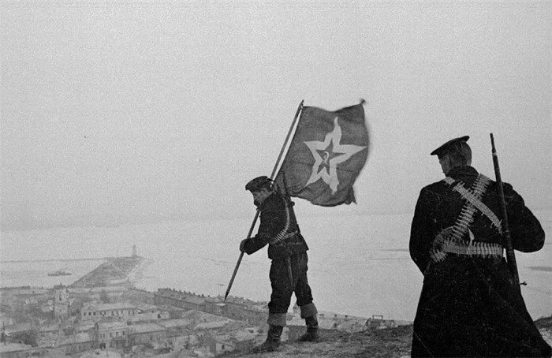
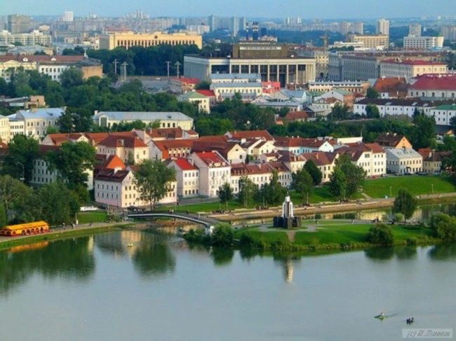
Керчь

Slide 17
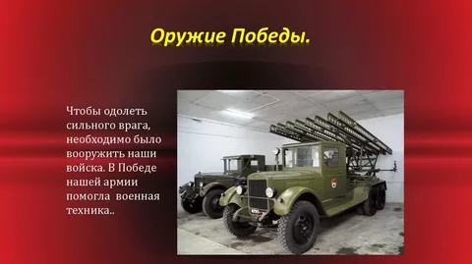

Slide 18
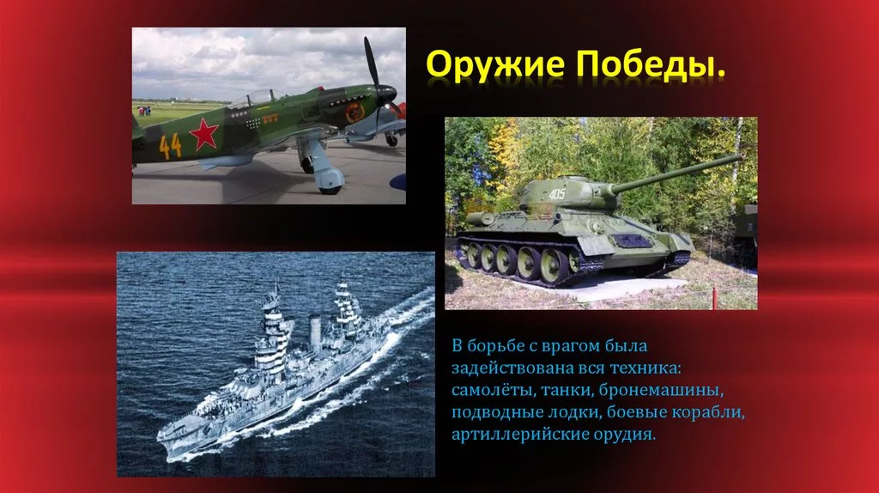

Slide 19
Долгожданная Победа

Slide 20
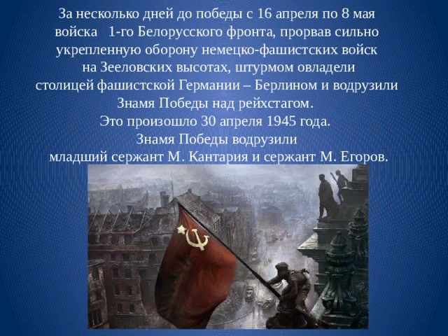

Slide 21
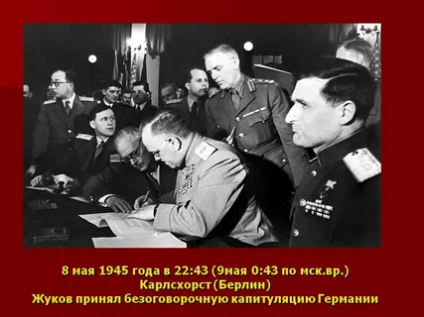

Slide 22
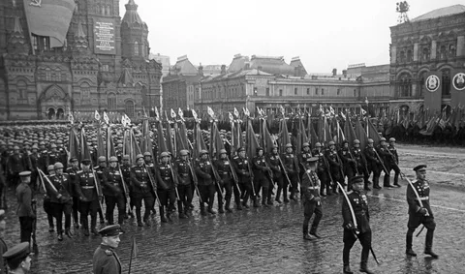
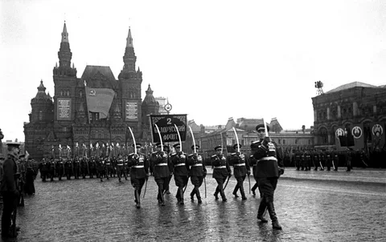
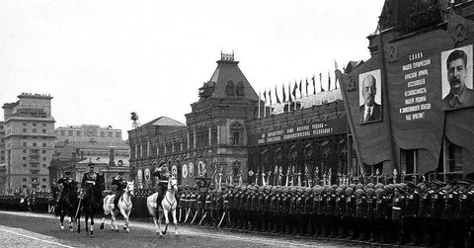
ПАРАД ПОБЕДЫ 1945 года

Slide 23
